Slide 1


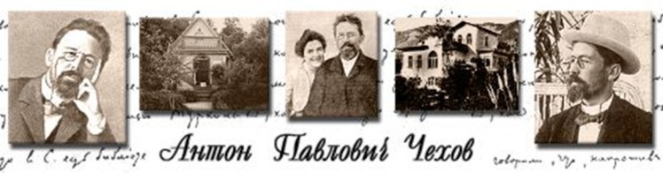
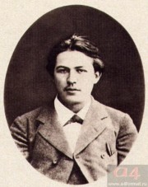
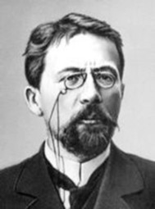


Антон Павлович Чехов
1860-1904
Когда человек смеется…
FokinaLida.75@mail.ru

Slide 2


Антон Павлович Чехов
1860-1904
Когда человек смеется…
Он не просто описывал жизнь, но жаждал переделать её,
чтобы она стала умнее, человечнее, радостнее
К. Чуковский
FokinaLida.75@mail.ru

Slide 3
Цели: I. Образовательные:
Повторение, обобщение, обогащение сведений о Чехове как человеке и писателе.
Повторение сведений, полученных на предыдущих уроках.
Развитие навыков выразительного чтения учащихся.
Изучение читательских интересов школьников
Контроль объема и качества самостоятельного чтения учащихся.
Развивающие:
  Развитие творческих способностей детей
  Развитие речи учащихся, умения точно и грамотно отвечать на поставленный вопрос.
Воспитывающие:
  Воспитание интереса к творчеству А.П. Чехова.
  Воспитание читателя, чуткого к художественному слову.
  Воспитание у учащихся нравственных качеств личности (доброты, сострадания, честности, искренности, любви к ближнему).
FokinaLida.75@mail.ru

Slide 4
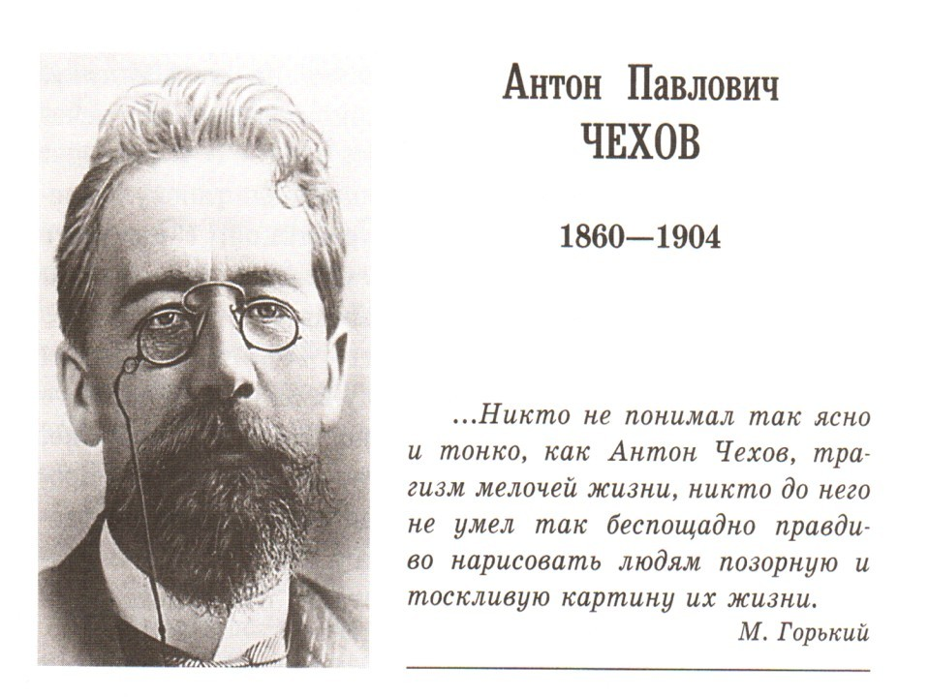
FokinaLida.75@mail.ru

Slide 5
В каком рассказе упоминается брошюра о «вреде чаизма и кофеизма для организма»?
Вы, конечно, помните приключения чеховской «Каштанки». Такой рассказ мог написать только человек, любящий людей, любящий животных, любящий жизнь. Эта любовь Чехова была очень деятельной. Он был врачом и помог многим людям справиться с болезнью; он был писателем, и его рассказы и книги помогали и помогают справляться со сложностями жизни, помогают посмотреть на себя со стороны; он не просто посадил дерево, он посадил целые сады, организовал на свои деньги множество библиотек, школ, больниц, не афишируя свою благотворительность. Он действительно творил благо. При этом был очень веселым, неистощимым на выдумки человеком.
FokinaLida.75@mail.ru

Slide 6
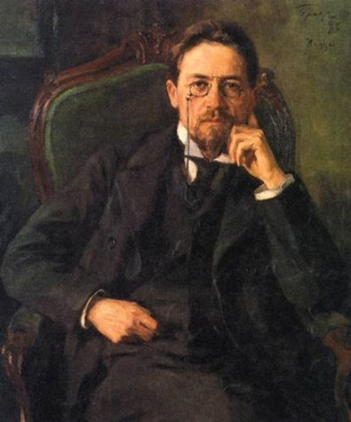
Л.Н.Толстой об А.П. Чехове
Чехов – несравненный художник. Художник жизни. И достоинство его творчества в том, что оно понятно и сродни не только всякому русскому, но и всякому человеку вообще… . Он брал из жизни то, что видел… и если брал что – нибудь, то передавал удивительно образно и понятно до последних черточек.
FokinaLida.75@mail.ru

Slide 7
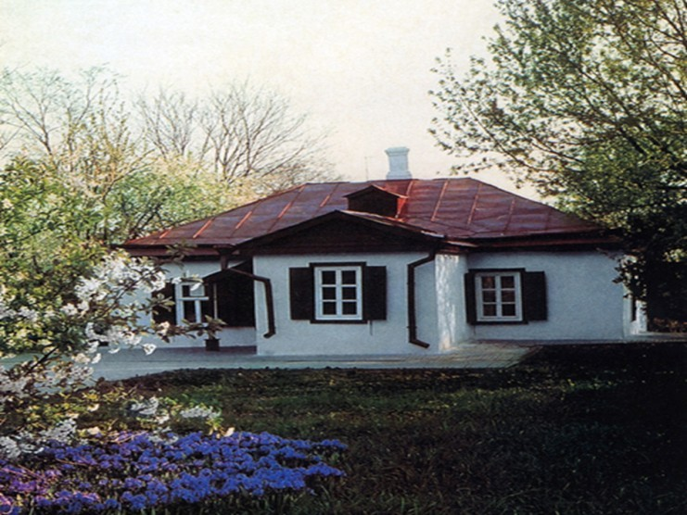
Таганрог. Дом, где родился А.П.Чехов
FokinaLida.75@mail.ru

Slide 8
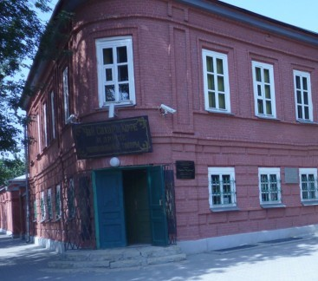
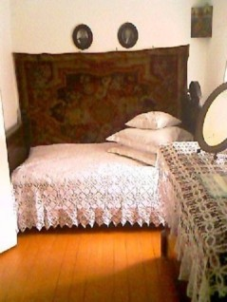
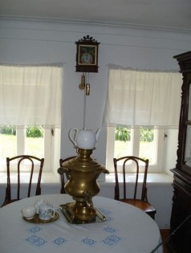
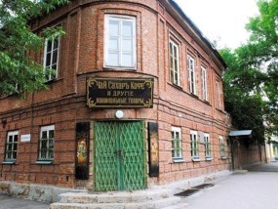
В 1857 году Павел Чехов открыл собственную лавку. Незадолго до начала купеческой деятельности он женился на Евгении Яковлевне Морозовой, положив начало многочисленной талантливой семье. 17 января (29 января) 1860 года в доме Чеховых в Таганроге родился третий сын, Антон, — будущий писатель. Всего в семье Павла Егоровича Чехова было семь детей: Александр, Николай, Антон, Иван, Мария, Михаил и умершая в детстве Евгения
FokinaLida.75@mail.ru

Slide 9
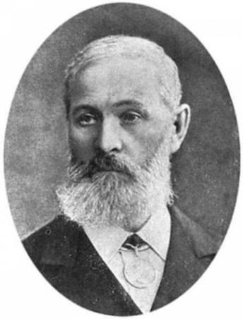
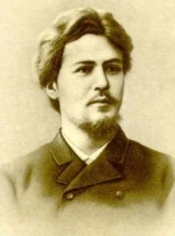
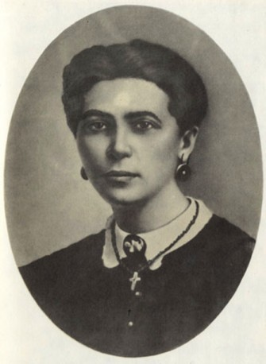
Отец Антона Павловича, бывший приказчик, был хозяином мелочной лавки. Своих детей Павел Егорович содержал в строгости. Они должны были учиться, работать в отцовской лавке и петь в созданном отцом же церковном хоре.
Мать Антона Павловича, Евгения Яковлевна, была внучкой выкупленного на волю крепостного крестьянина. Ей удавалось смягчать строгость мужа по отношению к детям.
FokinaLida.75@mail.ru

Slide 10
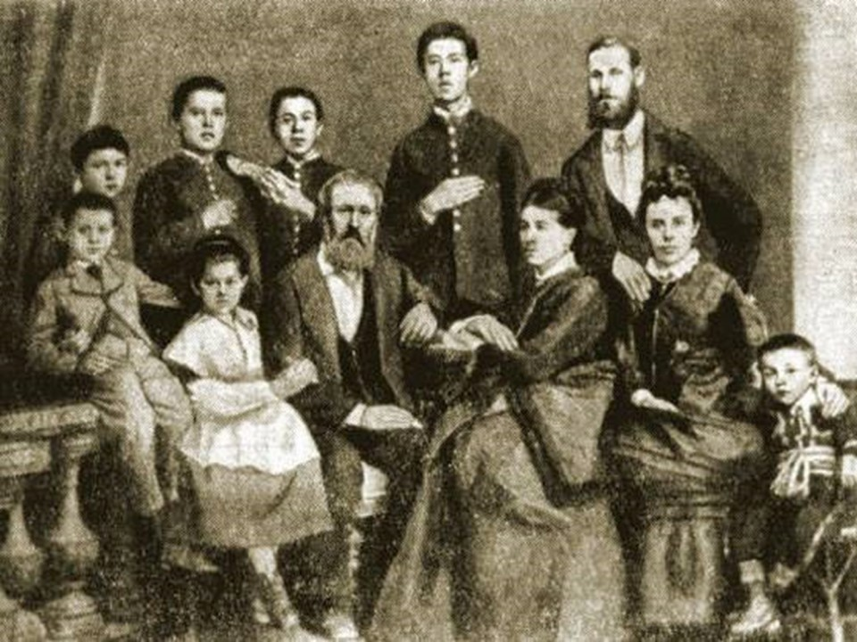
Позже Антон Павлович говорил:
«Талант в нас со стороны отца, а душа со стороны матери».
FokinaLida.75@mail.ru

Slide 11
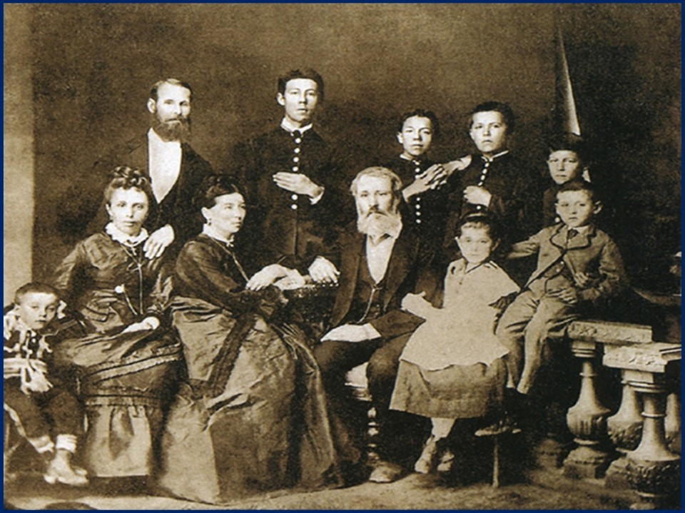
Я получил в детстве религиозное образование… Когда, бывало, я и два мои брата среди церкви пели…, на нас все смотрели с умилением, мы же в это время чувствовали себя маленькими каторжниками.
FokinaLida.75@mail.ru

Slide 12
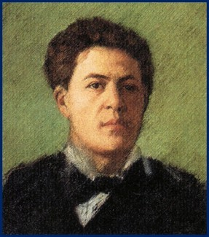
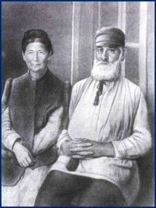
В детстве у меня не было
деОттесц ти мваать,
единственные для меня люди на всём земном шаре, для которых я ничего никогда не пожалею. Если я буду высоко стоять,
Деспотизм и ложь исковеркали наше детство до такой степени,
FokinaLida.75@mail.ru

Slide 13
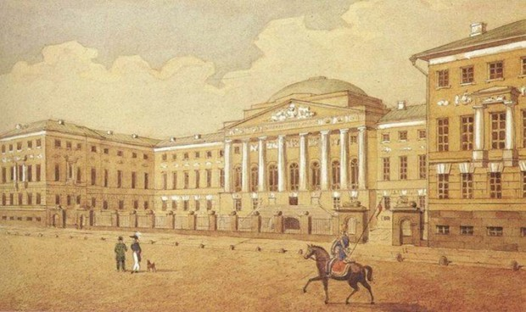
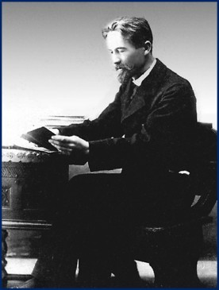
Cвое будущее Антон Павлович решил посвятить медицине. В 1879 году, по окончании гимназии, он получил небольшую стипендию и перебрался к семье в Москву, где и поступил на медицинский факультет Московского университета.
Получив диплом врача, Чехов устраивается на работу в Подмосковье и даже пробует писать диссертацию на тему “Врачебное дело в России” . В своей литературной деятельности Антон Павлович не забывал о том, что он врач. Доктора становятся главными героями многих его произведений, да и психологию своих персонажей он описывает с чисто медицинской тщательностью.
FokinaLida.75@mail.ru

Slide 14
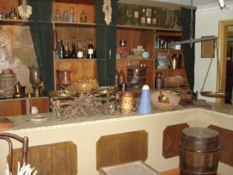
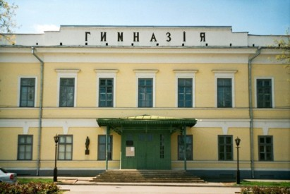
Павел Егорович, отец Антона Павловича, был «коммерсантом», как он солидно называл себя, по профессии, и художником — по душе. Его одарённость была разносторонней. Он самоучкой выучился играть на скрипке, увлекался живописью. Он писал красками, занимался иконописью. Антон Павлович говорил о себе
и своих братьях и сестре: «Талант в нас со стороны отца, а душа со стороны матери». Пожалуй, самым сильным увлечением Павла Егоровича был созданный им церковный хор, отнимавший у него много времени в ущерб коммерческим делам. С присущей ему настойчивостью и дотошностью он добивался, чтобы его хор был лучшим в городе. Он набрал певчих из кузнецов; партии дискантов и альтов исполняли его сыновья. Именно хор, а не торговля, составлял подлинный интерес его жизни.
FokinaLida.75@mail.ru

Slide 15
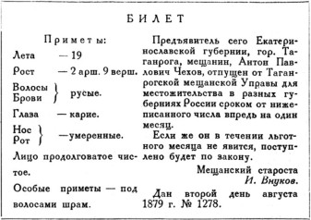
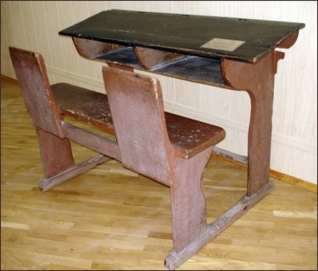
Сначала Чехов учился в греческой школе в Таганроге. Содержащий школу грек заставлял зазубривать уроки, бил учеников линейкой, ставил в угол на колени на крупную соль. В 8 лет, после двух лет учёбы, Чехов поступает в таганрогскую гимназию. Мужская классическая гимназия была старейшим учебным заведением на юге России (основана в 1806 г.) и давала солидное по тем временам образование и воспитание. Окончившие восемь классов гимназии молодые люди могли без экзаменов поступить в любой российский университет или поехать учиться за границу. Гимназия сформировала у Чехова отвращение к лицемерию и фальши. Здесь формировалось его видение мира, любовь к книгам, знаниям и театру. Здесь он получил свой первый литературный псевдоним
«Чехонте», которым его наградил учитель Закона Божьего Фёдор Покровский. Здесь начинались его первые литературные и сценические опыты.
FokinaLida.75@mail.ru

Slide 16
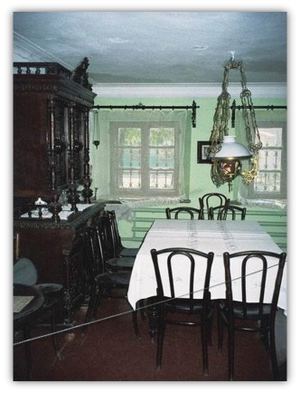
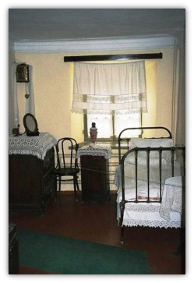
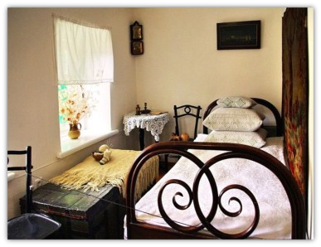
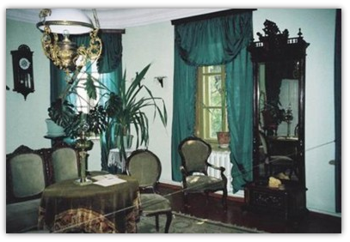
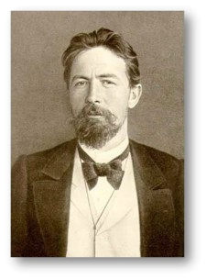
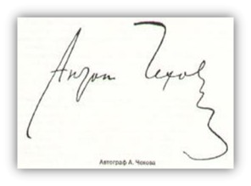
FokinaLida.75@mail.ru

Slide 17
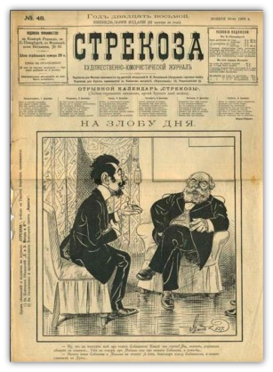


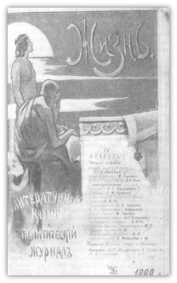
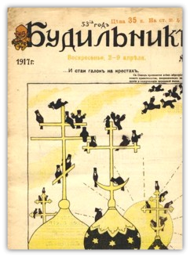
В 1880 год - Чехов помещает в журнале «Стрекоза» рассказ « Письмо к учёному соседу» и юмореску «Что чаще всего встречается в романах, повестях».
Это был его дебют в печати.
1884 год - выходит первая книга рассказов Чехова - «Сказки Мельпомены».
Чехов сотрудничает с журналами «Зритель»,
«Будильник», «Свет и тени», «Мирской толк»,
«Осколки». Пишет в жанре короткого рассказа.
FokinaLida.75@mail.ru

Slide 18
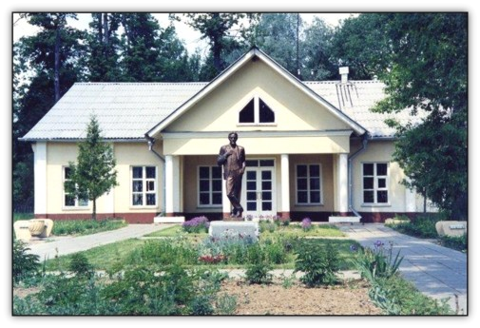
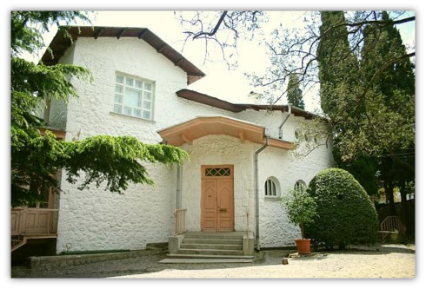
1892 год – Чехов покупает имение Мелихово.
1898 года Чехов едет в Ялту. Там он начинает строительство дома.
По проекту архитектора Шаповалова была построена прекрасная дача (Чеховский сад).
FokinaLida.75@mail.ru

Slide 19
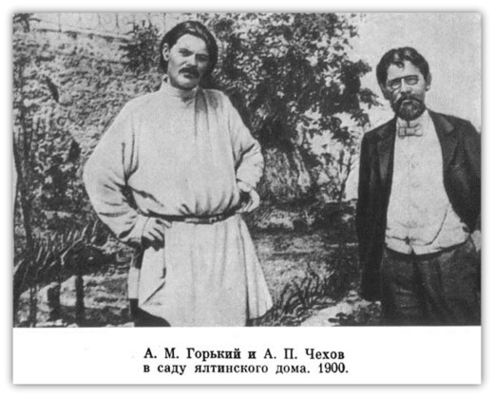
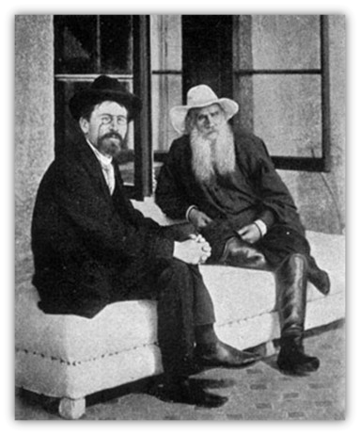
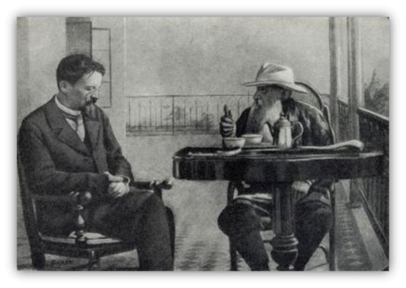
1895 год - Чехов посещает Ясную Поляну, чтобы познакомиться
с Л.Н. Толстым.
FokinaLida.75@mail.ru

Slide 20
Павел Егорович разоряется и с семьей бежит в Москву от
кредиторов. Антон
будет жить в Таганроге заботы
самостоятельно, без
и помощи родных. Он
продолжает учиться в гимназии,
занимается дома и все
репетиторством, продает мебель и вещи из свободные деньги посылает в Москву.
Детство закончилось. В 1879 году он закончил гимназию в Таганроге. В этом же году он переехал к родителям в Москву и поступил на медицинский факультет Московского университета, где учился у известных профессоров: Н. Склифософского, Г. Захарьина и других. Одновременно с учебой Чехов пробует свои силы в литературе, становится автором юмористических рассказов в многочисленных сатирических изданиях. В 1884 году он окончил курс университета и начал работать уездным врачом в Воскресенске (ныне город Истра), в больнице известного доктора П. А. Архангельского. Затем он работал в Звенигороде, где некоторое время он заведовал больницей.
FokinaLida.75@mail.ru

Slide 21
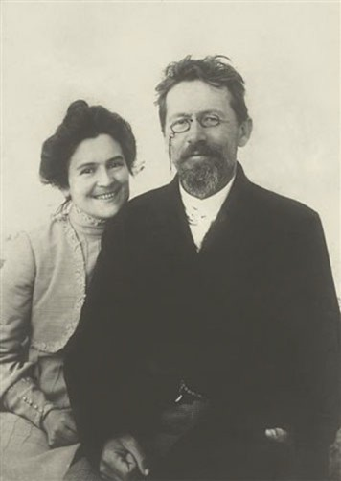
В 1901 году Антон Павлович женился на актрисе Московского Художественного театра Ольге Книппер, однако, насладиться своим творческим успехом и семейным счастьем ему было не суждено. В связи с обострением туберкулеза состояние его здоровья резко ухудшилось. По совету врачей он отправился на лечение в курортный немецкий городок Баденвейлер.
Здесь 2 (15) июля 1904 года Антон Павлович Чехов скоропостижно скончался. Похоронен на Новодевичьем кладбище в Москве.
FokinaLida.75@mail.ru

Slide 22
Особенности стиля Чехова
«Краткость – сестра таланта… Умею коротко говорить о длинных вещах!»
По условиям юмористических журналов рассказ не должен был превышать ста строк.
Выполняя эти требования, Чехов научился писать кратко. Короткие рассказы были очень емкими по содержанию. Это достигалось ярким заглавием, значащими именами и фамилиями, сюжетом, который строится на остром необычном положении; динамичным действием, выразительной деталью; сценичностью диалога; простой, ясной речью автора.
FokinaLida.75@mail.ru

Slide 23
ОСОБЕННОСТИ РАССКАЗОВ ЧЕХОВА:
Короткое вступление.
  Нет подробного описания пейзажа,
портрета.
Яркие художественные детали.
  Основа рассказа – диалог.
«Говорящие» фамилии
FokinaLida.75@mail.ru

Slide 24
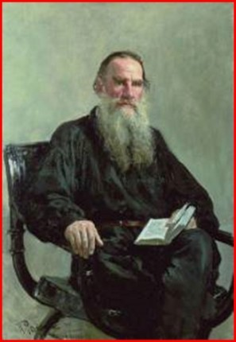
«Чехов — это Пушкин в прозе»
Л.Н.Толстой
«…Благодаря своей искренности Чехов создал новые, совершенно новые, по- моему, для всего мира формы писания, подобных которым я не встречал нигде. Его язык удивителен. Я помню, что когда я первый раз начал читать Чехова, то сначала он показался мне каким- то странным, как бы нескладным. Но как только я вчитался, так этот язык и захватил меня…»
FokinaLida.75@mail.ru

Slide 25
Какое высказывание принадлежит А. П. Чехову?
1) «В человеке должно
быть всё прекрасно: и лицо, и одежда, и
душа, и мысли»
«Шутить надо для того, чтобы совершать серьёзные дела»
«Смех – это солнце: оно прогоняет зиму с человеческого лица»
«Красота – это королева, которая правит очень недолго»
FokinaLida.75@mail.ru

Slide 26
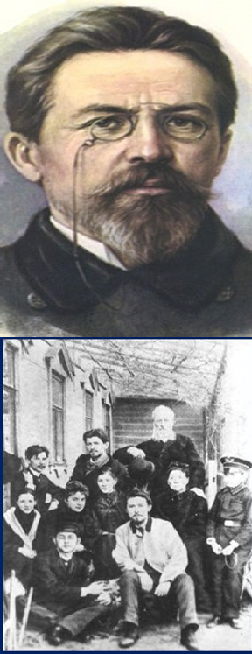
В каком юмористическом рассказе встретились ящерица и собака? Как ящерица могла повлиять на судьбу собаки?
Рассказ «Хамелеон». Полицейский надзиратель не один раз менял своё мнение о собаке, укусившей за палец золотых дел мастера Хрюкина.
FokinaLida.75@mail.ru

Slide 27
В каких рассказах герои изъясняются так:
а) «Чихать никому и нигде не возбраняется.
Чихают иногда чихают»;
и мужики, и полицмейстеры, и даже тайные советники. Все
б) «Я покажу вам, как собак распускать!... Как оштрафую его, мерзавца, так он узнает у меня, что значит собака и прочий бродячий скот!»;
FokinaLida.75@mail.ru

Slide 28
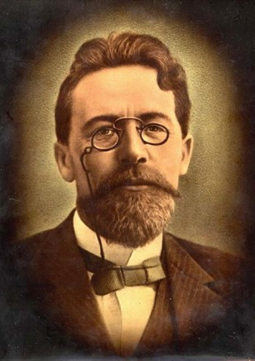
Псевдонимы А. П. Чехова:
Антоша Чехонте (варианты: Антоша, Антоша Ч., Чехонте, Ан., А.Ч., А.Чехонте), Прозаический поэт, Рувер и Ревур, Грач, Ц, полковник, Кочкарев, Лаэрт, Улисс., Вспыльчивый человек.
Юмористические подписи и псевдонимы: Врач без пациентов, Гайка №6, Аркадий Тарантулов, Кисляев, Макар Балдастов,
Шампанский, Человек без селезенки, (Ч.Б.С.), Брат моего брата, Некто, Шиллер Шекспирович Гете, Крик, Даглас, Дяденька, Крапива, Дон Антонио Чехонте, Шампанский
FokinaLida.75@mail.ru

Slide 29
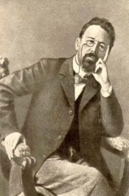
Словарная работа
•
•
•
Юмор - смех добрый, веселый.
Сатира - смех злой, гневный, зовет к протесту. Гротеск - фантастическое преувеличение,
повествующее об одном или нескольких событиях в жизни человека.
Гипербола - чрезмерное преувеличение свойств изображаемого предмета.
Ремарка - пояснение автора к тексту пьесы.
•
•
FokinaLida.75@mail.ru

Slide 30
Словарная работа
Подобострастие – льстивость, угодливость.
Угодничество - льстивое поведение.
Самоуничижение - признание себя ничтожным.
Чинопочитание – лицемерное отношение к старшим по должности, званию.
Подхалимство – стремление расположить к себе кого-то лестью.
FokinaLida.75@mail.ru

Slide 31
Словарная работа
Хамелеонство-угодничество, приспособленчество, чинопочитание.
Конфисковать- принудительно отобрать, изъять в пользу государства.
Обыватель- человек, живущий мелкими, личными интересами.
Солдафонство- бездумно командовать,
подчиняться.
Косноязычный—плохо развита речь, невелик словарный запас.
FokinaLida.75@mail.ru

Slide 32


ОБРАТИМСЯ К РАССКАЗУ…
Тонкий же только что вышел из вагона и был навьючен чемоданами, узлами и картонками.
Пахло от него ветчиной и кофейной гущей.
Толстый только что пообедал на вокзале, и губы его, подернутые маслом, лоснились, как спелые вишни.
Пахло от него хересом и флёрдоранжем.
Херес и флердоранж могли себе позволить только богатые люди. Значит Толстый – самостоятельный, богатый, довольный жизнью.
FokinaLida.75@mail.ru

Slide 33
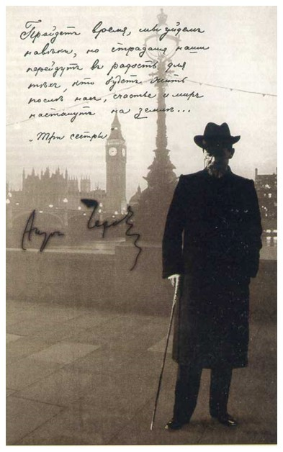
Херес – это сорт крепкого виноградного вина.
Флердоранж – цветы померанцевого (апельсинового) дерева. Во многих культурах
«цветы апельсинового дерева – древний символ изобилия».
FokinaLida.75@mail.ru

Slide 34
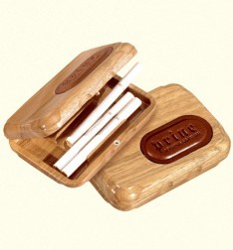
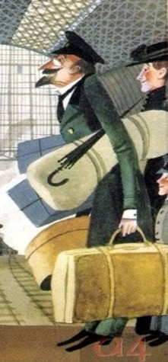
Навьючен чемоданами
«навьючен чемоданами»
– не может позволить себе нанять носильщика. Значит Тонкий – бедный, человек, неуверенный в себе.
Тонкий: «Жена уроки музыки дает, я портсигары приватно из дерева делаю. Отличные портсигары! По рублю за штуку продаю.»
Он таким образом получает дополнительный заработок. Это говорит о
крайней нужде
FokinaLida.75@mail.ru

Slide 35
Как же ведет себя Тонкий после недолгого разговора?
«съежился, сгорбился, сузился… Его чемоданы, узлы и картонки съежились, поморщились» (гипербола - стилистическая фигура явного и намеренного преувеличения, с целью усиления выразительности)
В конце слов приставляет «с»: «Хи-хи-с… Что вы-с…» (раньше так было принято обращаться к высокопоставленным личностям)
Тонкий вдруг побледнел, окаменел, но скоро лицо его
искривилось во все стороны широчайшей улыбкой…
FokinaLida.75@mail.ru

Slide 36
Лаконизм и абсурд
Рассказ занимает всего 2 страницы, а по глубине обличения пресмыкательства равен крупному произведению (лаконизм).
Ситуация доведена писателем до абсурда, именно это и позволяет лучше увидеть нелепость самой жизни, в которой царят
низкопоклонсFтokinвaLidaо.75@m,ail.чru
инопочитание,

Slide 37
Ирония (от др.-греч. εἰρωνεία —
«притворство») — троп, в котором истинный смысл скрыт или противоречит (противопоставляется) смыслу явному. Ирония создаёт ощущение, что предмет обсуждения не таков, каким он кажется.
FokinaLida.75@mail.ru

Slide 38
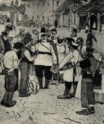
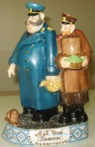
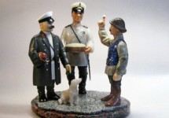
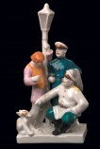
«Хамелеон»
Смешное в рассказе начинается сразу с говорящих фамилий: Очумелов( чумной, одуревший), Хрюкин(свинья, хам, невежа)
Сюжет рассказа тоже сатиричен: в зависимости от того, генеральская собака или нет, меняется взгляд полицейского надзирателя Очумелова на происходящее
Если щенок неизвестный ,то он - бешеная собака,
«бродячий немедленно превращает
скот», «подлость одна», которую
следует генералу этакого»,
истребить. Принадлежность щенка
его в «нежную тварь», «цуцыка
«шуструю собачонку».
FokinaLida.75@
mail.ru

Slide 39
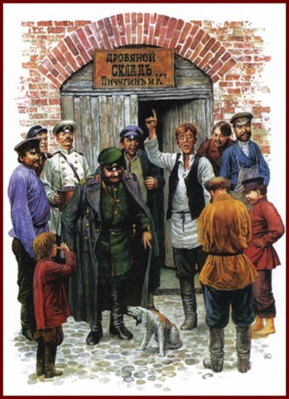
Точно так же меняется положение пострадавшего Хрюкина: то он незаслуженно обиженный, которому Очумелов советует «дела этого так не оставлять», то превращается в
«вон какого верзилу»,
вруна,
«свинью», болвана. Очумелов
боится «промазать» со своим решением, что от напряжения его кидает то в жар, то в холод.
Снимая и одевая
пальто, он
предстаёт перед нами в комическом виде( 6 раз Очумелов менял своё мнение). Смешное и грустное живут рядом: льстецы и чиноугодники стремятся решать важные вопросы. Им не ведомы слова: «честь»,
«справедливость», «закон»
FokinaLida.75@mail.ru

Slide 40
ХАМЕЛЕОНСТВО
По отношению к Хрюкину: грубость, надменность, самомнение, заносчивость, высокомерие, спесивость.
По отношению к генералу: подхалимство, угодничество, чинопочитание, самоуничижение, льстивость, пресмыкание,
раболепство, заискивание.
По отношению к самому себе: полное отсутствие чувства собственного достоинства.
FokinaLida.75@mail.ru

Slide 41


Говорящие фамилии
Очумелов ( находящийся в беспамятстве, дурной, очумевший).
Хрюкин (неопрятный, разиня, невежа).
Жигалов (от «жига, жиганка»- брань, побои, наказание).
Елдырин (от «елдыга» - сварливый и корыстный, придирается
при дележе).
В рассказе повторяется ситуация выяснения (“чья собака”?). Шесть раз меняется ответ на этот вопрос, и столько же раз меняется реакция полицейского надзирателя
FokinaLida.75@mail.ru

Slide 42
Говорящие фамилии
Наиболее часты в прозе А. П. Чехова фамилии, обозначающие:
«части тела» (Желваков, Челюстин, Грязноруков),
«пищу» (Соусов, Пивомедов, Лимонадов),
«животных» (Клещев, Гускин, Курятин, Гнилорыбенков, Червяков)
FokinaLida.75@mail.ru

Slide 43
Говорящие фамилии
Разящий прием А. П. Чехова - прием включения неэстетичных фамилий: Гундасов, Гнилодушкин, Гнилорыбенков, Глоталов, Укуси- Каланчевский, Недоехов, Пришибеев, Унылов,
Егор Грязноруков, Панихидин, Погостов, Челюстин, Кладбищенский, Трупов, Черепов
FokinaLida.75@mail.ru

Slide 44
«Смерть чиновника»
Если Червяков и унижен в
его человеческом не генералом
достоинстве, то отнюдь
Бризжаловым. Свое человеческое достоинство Червяков унижает, при этом весьма настойчиво, только сам. Итак, чеховский Червяков – чиновник не по роду службы или должности, но по натуре. Этот тип существует в любой среде и в любом народе. Он, увы, вечен, бессмертен. Герой «Смерти чиновника» помирал оттого, что не был понят и удовлетворён в праве на пресмыкательство.
В.Недзвецкий
FokinaLida.75@mail.ru

Slide 45
«Говорящие» фамилии
Червяков – червь, червяк, кольчатое, безногое животное, которое ползает, пресмыкается (Даль).
Бризжалов – брезжать – бренчать, звенеть дрожью, болтать; брезготать – кричать резким голосом, ворчать (Даль).
FokinaLida.75@mail.ru

Slide 46
«Посчитаем…»
•
•
•
•
•
•
•
•
Глядел – 5 раз. Чихнул – 6 раз. Сконфузился – 3 раза. Обрызгал – 5 раз.
Извиниться – 7 раз. Объяснить – 5 раз.
Бормотал – 3 раза. Простите – 1 раз.
FokinaLida.75@mail.ru

Slide 47
Вывод
Незначительный, неполноценности
страдающий
комплексом
чиновник оказывается вдруг
страшным для самого генерала; он как червь точит
психику Бризжалова,
пока не чиновника из
выводит
себя.
высокопоставленного
Безобидный Червяков оказывается своего рода тираном, деспотом. Червяков страшен потому, что на нём, на его добровольном пресмыкательстве,
держится вся
система унижения В.Крючков
низкопоклонства, и самоунижения.
чинопочитания,
FokinaLida.75@mail.ru

Slide 48
 | «Каштанка» | 100 | 200 | 300 | 400 | 500
 | «Хамелеон» | 100 | 200 | 300 | 400 | 500
 | «Лошадиная фамилия» | 100 | 200 | 300 | 400 | 500
 | «Смерть чиновника» | 100 | 200 | 300 | 400 | 500
 | «Толстый и тонкий» | 100 | 200 | 300 | 400 | 500
 | «Мальчики» | 100 | 200 | 300 | 400 | 500
FokinaLida.75@mail.ru

Slide 49

Право первого хода
Расположите имена персонажей: Хрюкин, Нафаня, Булдеев - согласно произведениям, в которых они изображены
А)«Хамелеон» Б)«Лошадиная фамилия» В) «Толстый и тонкий»
FokinaLida.75@mail.ru

Slide 50

«Каштанка» 100
Какую кличку получила Каштанка в доме незнакомца?
FokinaLida.75@mail.ru

Slide 51

«Каштанка» 200
От чего умер Иван Иваныч?
FokinaLida.75@mail.ru

Slide 52

«Каштанка» 300
Кем был хозяин Каштанки?
FokinaLida.75@mail.ru

Slide 53

«Каштанка» 400
Какие животные жили в доме незнакомца, в который попала Каштанка?
FokinaLida.75@mail.ru

Slide 54

«Каштанка» 500
Где Каштанка встретила своих прежних хозяев?
FokinaLida.75@mail.ru

Slide 55

«Хамелеон» 100
Выберите из предложенного перечня эпитетов тот, который не относится к собаке из рассказа: подлая, красивая, бешеная, бродячая, шустрая.
FokinaLida.75@mail.ru

Slide 56


«Хамелеон» 200
Что было в руках у полицейского надзирателя Очумелова, который
шёл через базарну площадь?
ю
FokinaLida.75@mail.ru

Slide 57

«Хамелеон» 300
В какое время года происходит действие в рассказе
«Хамелеон»?
FokinaLida.75@mail.ru

Slide 58

«Хамелеон» 400
Как звали генеральского повара из рассказа
«Хамелеон»?
А) Прохор Б) Павел В) Петр
Г) Пантейлемон
FokinaLida.75@mail.ru

Slide 59

«Хамелеон» 500
Продолжите фразу, сказанную Хрюкиным:
«Ежели каждый будет кусаться, то…»
FokinaLida.75@mail.ru

Slide 60

«Лошадиная фамилия» 100
В рассказе у генерал- майора Булдеева:
•
•
•
А) разболелась голова Б)разболелись зубы
В)Поднялась высокая температура
Г) Начался сильный насморк
•
FokinaLida.75@mail.ru

Slide 61

«Лошадиная фамилия» 200
Какую фамилию не мог вспомнить герой
«Лошадиной фамилии»?
FokinaLida.75@mail.ru

Slide 62

«Лошадиная фамилия» 300
Найди лишнее. Этими средствами лечили больной зуб генерал- майору Булдееву в рассказе «Лошадиная фамилия»
скипидар, керосин, аспирин, йод, хина
FokinaLida.75@mail.ru

Slide 63

«Лошадиная фамилия» 400
Каким образом приказчик
Иван Евсеич предложил полечить зуб Булдееву?
FokinaLida.75@mail.ru

Slide 64

«Лошадиная фамилия» 500
В каком городе жил акцизный?
FokinaLida.75@mail.ru

Slide 65

«Смерть чиновника» 100
За что Червяков извиняется перед Бризжаловым?
FokinaLida.75@mail.ru

Slide 66

«Смерть чиновника» 200
Что надевает на себя Червяков перед походом к генералу?
FokinaLida.75@mail.ru

Slide 67

«Смерть чиновника» 300
Как называлась оперетта, которую смотрел Червяков перед тем, как чихнуть на лысину генерала?
А) «Сивильский цирюльник»
Б) «Летучая мышь» В) «Корневильские колокола»
Г) «Лебединое озеро»
FokinaLida.75@mail.ru

Slide 68

«Смерть чиновника» 400
Где Червяков встретил Бризжалова?
FokinaLida.75@mail.ru

Slide 69

«Смерть чиновника» 500
Как долго Червяков
просидел в приемной Бризжалова?
FokinaLida.75@mail.ru

Slide 70

«Толстый и тонкий» 100
Где встретились Толстый и Тонкий?
FokinaLida.75@mail.ru

Slide 71

«Толстый и тонкий» 200
Какой деталью подчёркивается сын тонкого тоже
то, что
«приятно ошеломлён»?
•
•
•
Он снял фуражку Он надел фуражку Он уронил фуражку
FokinaLida.75@mail.ru

Slide 72

«Толстый и тонкий» 300
Какое прозвище получил тонкий, учась в школе?
А) Герострат Б) Диоген В) Эфиальт Г) Геракл
FokinaLida.75@mail.ru

Slide 73

«Толстый и тонкий» 400
Как зовут Тонкого?
Акакий
Никифор
Порфирий
  Павел
FokinaLida.75@mail.ru

Slide 74


«Толстый и тонкий» 500
Как зовут Толстого?
Афанасий
  Михаил
Иннокентий
  Станислав
Fo
kinaLida.75@mail.ru

Slide 75

«Мальчики» 100
Какую затею придумали мальчики?
•
•
•
•
бегство в Америку бегство в Африку бегство в Австралию
кругосветное путешествие
FokinaLida.75@mail.ru

Slide 76

«Мальчики» 200
Как называл себя Чечевицын?
FokinaLida.75@mail.ru

Slide 77

«Мальчики» 300
Где задержали мальчиков?
А)в городе в Гостином дворе Б)в городе на
вокзале
В)в Америке
FokinaLida.75@mail.ru

Slide 78

«Мальчики» 400
Как фамилия семьи Володи?
Королев
  Иванов
Андреев
Чечевицын
FokinaLida.75@mail.ru

Slide 79

«Мальчики» 500
Назовите имя собаки семьи Володи
Полкан
Лорд
•
Милорд
Барон
•
FokinaLida.75@mail.ru

